Slide 1

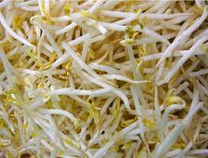
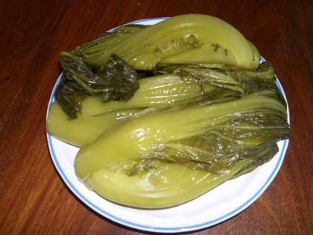
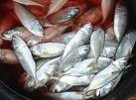
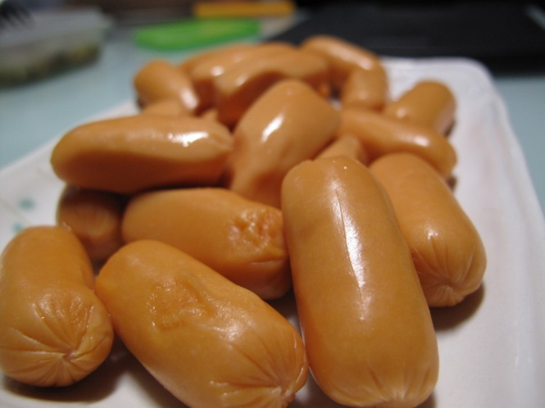
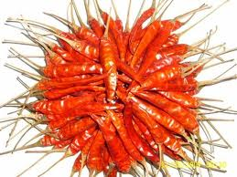
ความรู้เบื่องต้น เกี่ยวกับ “สารปนเปื้อนในอาหาร”

Slide 2
สารปนเปื้อนในอาหาร คืออะไร..?
สารปนเปื้อนในอาหาร คือ (Contaminants) หมายถึง สารที่ปนเปื้อนกับอาหารโดยตั้งใจหรือไม่ก็ตาม แต่เป็นผลซึ่งเกิดจากกระบวนการผลิต การเลือกวัตถุดิบ กรรมวิธีการผลิต โรงงาน หรือสถานที่ผลิต การดูแลรักษา การบรรจุ การขนส่งหรือการเก็บรักษา หรือเกิดเนื่องจากการปนเปื้อนจากสิ่งแวดล้อม ยังรวมถึงชิ้นส่วนจากแมลง สัตว์ หรือ สิ่งแปลกปลอมอื่นด้วย

Slide 3
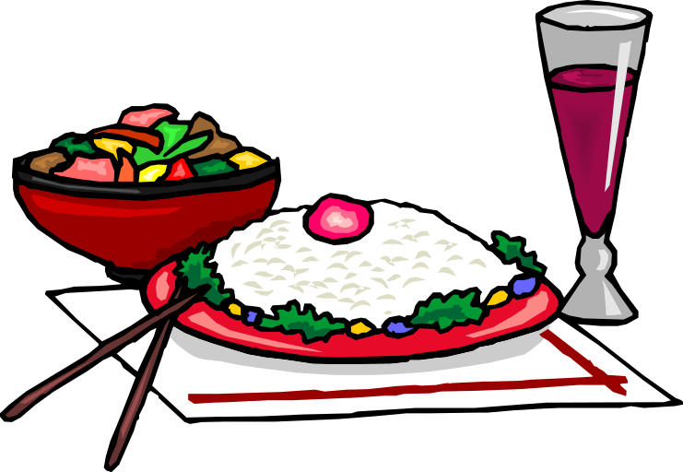
การปนเปื้อน
การปนเปื้อนทางกายภาพ
การปนเปื้อนทางชีวภาพ
การปนเปื้อนทางเคมี

Slide 4
การปนเปื้อนทางเคมี

Slide 5

สารบอแรกซ์
สารบอแรกซ์ มีลักษณะเป็นผงสีขาว ชื่ออื่น เช่น น้ำประสานทอง สารข้าวตอก ผงกันบูด เพ่งแซ ผงเนื้อนิ่ม
แม่ค้ามักใส่ในอาหาร เพื่อให้อาหารมีความหยุ่น กรอบ คงตัวได้นาน ไม่บูดเสียง่าย
เลี่ยงโดย ไม่ซื้อเนื้อหมูที่ผิดปกติจากธรรมชาติ ไม่ซื้อเนื้อหมูบดสำเร็จรูป ไม่กินอาหารที่กรอบเด้ง ได้นานผิดปกติ
ประกาศกระทรวงสาธารณสุข ฉบับที่ 151 (พ.ศ. 2536) ห้ามนำสารบอแรกซ์ มาเจือปนในอาหาร ผู้ใดฝ่าฝืน ปรับไม่เกิน 20,000 บาท

Slide 6



สารบอแรกซ์
พิษของสารบอแรกซ์
พิษแบบเฉียบพลัน
  คลื่นไส้ อาเจียน อุจจาระร่วง
  อ่อนเพลีย ปวดศีรษะ หงุดหงิด
  ผิวหนังอักเสบ ผมร่วง
พิษแบบเรื้อรัง
  อ่อนเพลีย เบื่ออาหาร
  ผิวหนังแห้ง หน้าตาบวม
  เยื่อตาอักเสบ ตับ ไต อักเสบ
หากผู้ใหญ่ได้รับบอแรกซ์ ในขนาด 15 - 30 กรัม หรือ เด็กได้รับ 5 กรัม อาจทำให้เสียชีวิตได้

Slide 7
อันตรายต่อสุขภาพร่างกาย
ผู้ใหญ่ ได้รับสารบอแรกซ์ 15 กรัม
และ เด็ก ได้รับ 5 กรัม
จะทำให้อาเจียนเป็นเลือด
และถึงแก่ชีวิตได้ ภายใน 3-4 ชม.

Slide 8
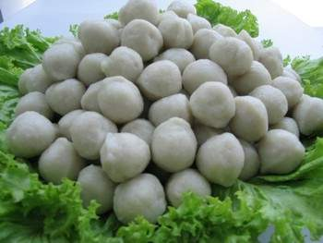
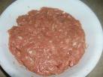
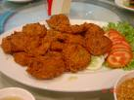


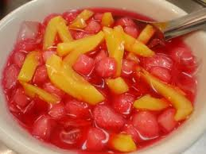
อาหารที่มักตรวจพบว่ามีบอแรกซ์
ลูกชิ้น
หมูบด
ทอดมัน
ทับทิมกรอบ
ลอดช่อง
ผัก ผลไม้ดอง

Slide 9
สารกันรา
หรือเรียกอีกชื่อหนึ่งคือกรดซาลิซิลิค
มีฤทธิ์เป็นกรด ยับยั้งจุลินทรีย์ได้ แต่ห้ามใช้กับอาหาร
โทษและพิษภัย
หากรับประทานเข้าไปจะทำลายเซลล์ในร่างกาย ถ้าบริโภคปริมาณมาก จะทำลายเยื่อบุกระเพาะอาหารและลำไส้ เกิดแผลในกระเพาะอาหาร ความดันโลหิตต่ำจนช็อกได้ บางรายที่แพ้สารกันราจะเกิดเป็นผื่นตามตัว อาเจียน หูอื้อ มีไข้ ถ้าได้รับกรดซาลิซิลิคจนมีความเข้มข้นในเลือดถึง 25 – 35 มก. ต่อ เลือด 100 มล. จะมีอาการ หูอื้อ มีไข้ และอาจถึงตายได้
กรดซาลิซิลิค

Slide 10
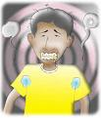

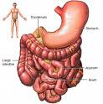

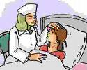
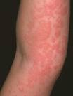
อันตรายต่อสุขภาพร่างกาย
อ่อนเพลีย วิงเวียนศีรษะ
ปวดศีรษะ
ระคายเคือง
กระเพาะอาหาร
หูอื้อ
ลำไส้
มีไข้ขึ้นสูง
ผิวหนังเป็นผื่นแดง

Slide 11
สารกันรา
หลักการหลีกเลี่ยง
หลีกเลี่ยงอาหารดองที่มีน้ำดองอาหารที่ใสเหมือนใหม่อยู่เสมอ แม้จะเก็บไว้เป็นเวลานาน โดยไม่ได้แช่เย็น
หลีกเลี่ยงอาหารหมักดอง
ควรซื้อจากแหล่งผลิตที่เชื่อถือได้

Slide 12

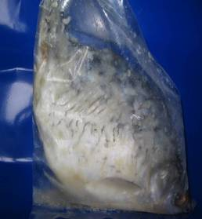
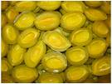
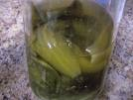


อาหารที่มักตรวจพบว่ามีสารกันรา
ผัก ผลไม้ดอง ต่างๆ
ปลาส้ม ปลาทูเค็ม

Slide 13

สารฟอกขาว
หรือเรียกอีกชื่อหนึ่งคือผงซักมุ้ง ซึ่งห้ามใช้ในอาหาร
โทษและพิษภัย
เมื่อสัมผัสกับสารฟอกขาวโดยตรง จะทำให้ผิวหนังอักเสบ เป็นผื่นแดง ถ้าบริโภคเข้าไปจะมีอาการปวดหลัง ปวดศีรษะ อาเจียน แน่นหน้าอก หายใจไม่สะดวก ความดันโลหิตลดลงอย่างรวดเร็ว ถ่ายเป็นเลือด ชัก หมดสติ หายใจไม่ออก ไตวาย และหากบริโภคเกิน 30 กรัม อาจทำให้เสียชีวิตได้
หลักการหลีกเลี่ยง
ไม่ควรเลือกซื้ออาหารที่มีสีขาวผิดปกติ
ก่อนบริโภคถั่วงอกควรทำให้สุกเสียก่อนเพราะสารฟอกขาวจะถูกทำลายด้วยความร้อนที่ 70 องศาเซลเซียส

Slide 14

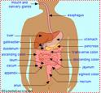
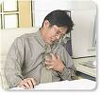

อันตรายต่อสุขภาพร่างกาย
ผิวหนังอักเสบ แดง
ปวดศีรษะรุนแรง
ระคายเคืองระบบทางเดินอาหาร
เจ็บ แน่นหน้าอก
ช็อค หมดสติ

Slide 15
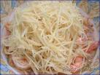


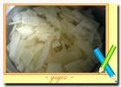
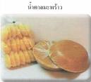

อาหารที่มักตรวจพบว่ามีสารฟอกขาว
ถั่วงอก
กระท้อนดอง
ขิงซอย
น้ำตาลมะพร้าว
ทุเรียนกวน
ยอดมะพร้าว

Slide 16



ฟอร์มาลิน
น้ำยาดองศพ
ใช้ฆ่าเชื้อโรค/ดองศพ
ระเหยได้
มีกลิ่นฉุน แสบจมูก

Slide 17



อันตรายต่อสุขภาพร่างกาย
ปวดศีรษะ
ระคายเคืองระบบทางเดินหายใจ
ปวดท้องรุนแรง
ชัก ช็อค หมดสติ

Slide 18
ผลกระทบต่อสุขภาพ
ถ้ารับประทาน 30 – 60 มิลลิลิตร จะทำให้เกิดอาการปวดท้องรุนแรง อาเจียน ท้องเดิน หมดสติ และเสียชีวิต

Slide 19
ฟอร์มาลิน
หลักการหลีกเลี่ยง
การเลือกซื้ออาหารทะเลสด เนื้อสัตว์หรือผักสด ให้ดมกลิ่น ต้องไม่มีกลิ่นฉุนจนแสบจมูก
การล้างด้วยน้ำสะอาดหลาย ๆ ครั้งก่อนการรับประทานหรือก่อนนำไปปรุงอาหาร
หลีกเลี่ยงการซื้อผัก ผลไม้ที่ขายทั้งวันแต่ยังดูสด ไม่เหี่ยวทั้งที่โดนแสงแดดหรือลมตลอดวันโดยไม่ได้แช่เย็นไว้
เลือกซื้อผัก ผลไม้ตามฤดูกาล

Slide 20
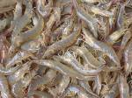

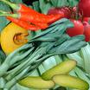
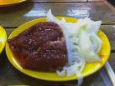


อาหารที่มักตรวจพบฟอร์มาลิน
อาหารทะเลสด
ผัก ผลไม้ สด
สไบนาง (ผ้าขี้ริ้วสีขาว)
เห็ดสด

Slide 21
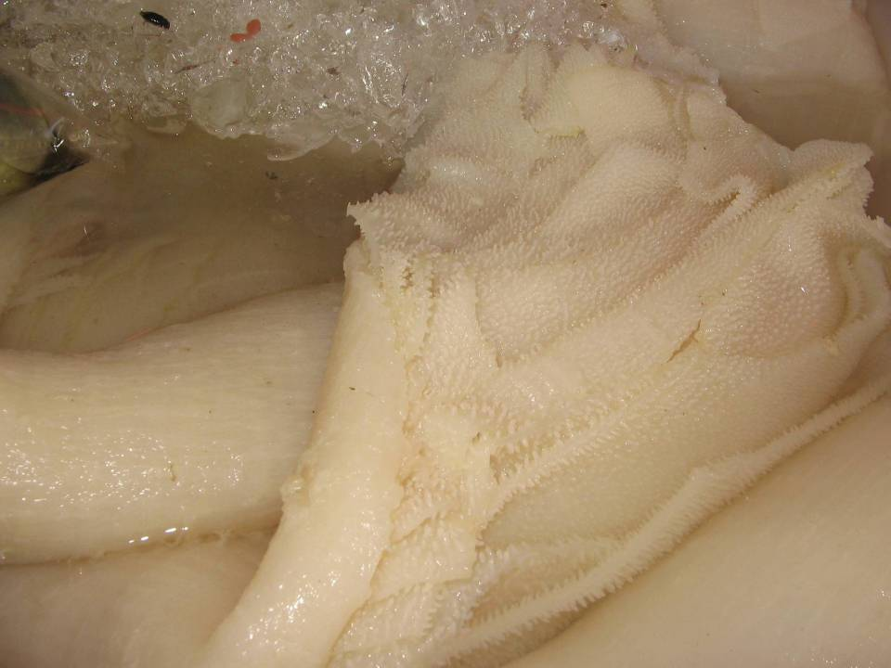
สไบนาง (ผ้าขี้ริ้วสีขาว)

Slide 22
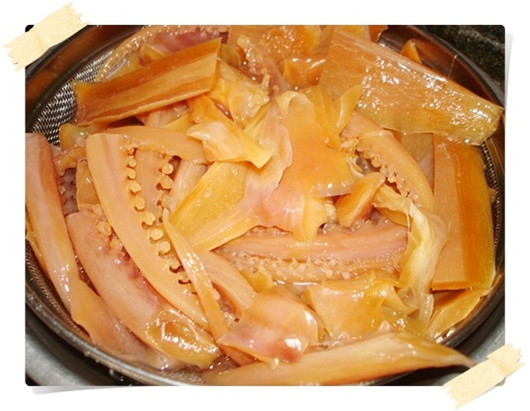
ปลาหมึกกรอบ(ปลาหมึกแช่)

Slide 23


สารเร่งเนื้อแดง
เป็นสารที่มีผลต่อหัวใจ ระดับน้ำตาลในเลือดและกล้ามเนื้อของร่างกายของมนุษย์ พบว่าการใช้สารนี้ในการเลี้ยงสุกร เพื่อกระตุ้นให้สุกรอยากอาหาร เร่งการเจริญเติบโต สลายไขมันและทำให้กล้ามเนื้อขาใหญ่ขึ้น หมูมีเนื้อแดงมากขึ้น
โทษและพิษภัย
เมื่อรับประทานเนื้อหมูที่มีการปนเปื้อนสารเร่งเนื้อแดง อาจทำให้มีการอาการมือสั่น กล้ามเนื้อกระตุก ปวดศีรษะ หัวใจเต้นเร็วผิดปกติ กระวนกระวาย เวียนศีรษะ บางรายเป็นลม คลื่นไส้อาเจียน มีอาการทางจิตและประสาน เป็นอันตรายอย่างมากสำหรับสตรีตั้งครรภ์ ผู้เป็นโรคหัวใจ ความดันโลหิตสูงและเบาหวาน

Slide 24
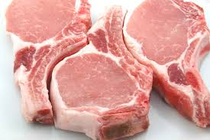
สารเร่งเนื้อแดง
หลักการหลีกเลี่ยง
เลือกซื้อเนื้อหมูที่มีชมพูธรรมชาติ มีมันหนาบริเวณสันหลังและมีไขมันแทรกอยู่ตามกล้ามเนื้อ
ลักษณะเนื้อหมูปนเปื้อนจะมีสีคล้ำกว่า และเนื้อที่หั่นทิ้งไว้จะมีลักษณะเนื้อค่อนข้างแห้ง ขณะที่หมูปกติเมื่อหั่นทิ้งไว้จะพบน้ำซึมออกมาบริเวณผิว
ดูที่ หมูสามชั้น เพราะหมูปกตินั้น ดีที่สุดก็จะมี ‘มันหมู’ 1 ส่วน ต่อเนื้อแดง 2 ส่วน (33 %)

Slide 25
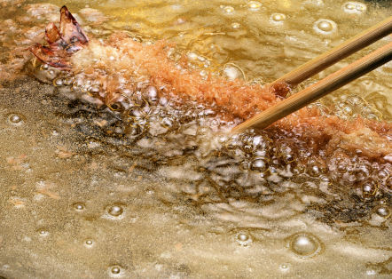
น้ำมันทอดซ้ำเสื่อมสภาพ
น้ำมันที่ผ่านการทอดซ้ำหลายๆ ครั้งจะมีคุณภาพเสื่อมลง ทั้งสี กลิ่น รสชาติ มีความหนืดมากขึ้น และเกิด “สารประกอบโพลาร์” ขึ้น
กระทรวงสาธารณสุขมีประกาศ ฉบับที่ 283 พ.ศ. 2547 กำหนดให้น้ำมันที่ใช้ทอดหรือประกอบอาหารเพื่อจำหน่าย มีสารโพลาร์ได้ไม่เกินร้อยละ 25% ของน้ำหนัก บทลงโทษสำหรับผู้จำหน่าย ปรับไม่เกิน 50,000.-

Slide 26
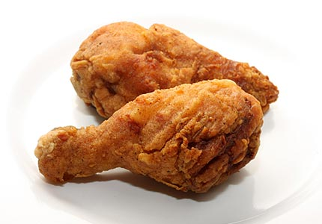
น้ำมันทอดซ้ำเสื่อมสภาพ
จากข้อมูลการศึกษาในสัตว์ทดลองพบว่าสารบางชนิดที่เกิดจากการเสื่อมสลายของน้ำมันจากการทอดอาหาร เป็นสารก่อกลายพันธุ์ที่ทำให้เกิดมะเร็งผิวหนังในสัตว์ทดลอง รวมทั้งมีสารจากน้ำมันทอดซ้ำซึ่งสามารถก่อให้เกิดการกลายพันธุ์ในเชื้อแบคทีเรีย โดยสารดังกล่าวเป็นสารที่ก่อให้เกิดเนื้องอกในตับ ปอด และก่อให้เกิดมะเร็งในเม็ดเลือดขาวในหนูทดลอง

Slide 27
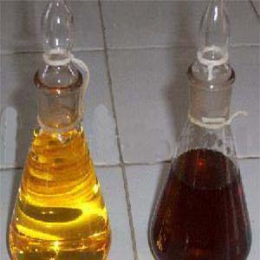
ลักษณะของน้ำมันทอดซ้ำเสื่อมสภาพ
1. สีคล้ำลง
2. มีความข้นหนืดมากขึ้น
3. เกิดฟองมาก
4. เกิดควันได้ง่าย
5. เป็นน้ำมันที่เสื่อมสภาพ
6. มีสารประกอบโพลาร์ที่เป็นพิษ

Slide 28

ความเป็นพิษของน้ำมันทอดซ้ำเสื่อมสภาพ
ทำให้เกิดโรคหัวใจ
ทำให้เกิดโรคมะเร็ง
ปอด
ตับ
กระเพาะปัสสาวะ

Slide 29
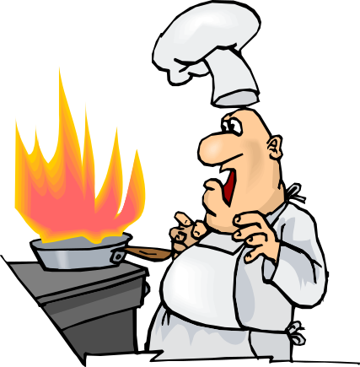

คำแนะนำการใช้น้ำมันทอดอาหาร
1. การทอดอาหารที่ใช้ความร้อนสูงๆ ควรใช้น้ำมันที่มีความคงตัวสูง เกิดควันช้า ได้แก่ น้ำมันปาล์มโอเลอิน (จากเนื้อปาล์ม) การทอดที่ใช้ความร้อนไม่สูงมากหรือการผัด สามารถใช้น้ำมันอื่นๆ เช่น น้ำมันถั่วเหลือง น้ำมันข้าวโพด น้ำมันดอกคำฝอย น้ำมันดอกทานตะวัน ฯลฯ
2. ควรซับน้ำส่วนเกินบริเวณผิวหน้าอาหารดิบเพื่อลดการแตกตัวของน้ำมัน ทำให้ชะลอการเสื่อมสลายของน้ำมันทอดอาหาร
3. ควรล้างทำความสะอาดกระทะ หรือเครื่องมือทอดอาหารทุกวันเนื่องจากน้ำมันเก่าที่ติดค้างอยู่จะไปเร่งการเสื่อมสภาพของน้ำมันใหม่

Slide 30

คำแนะนำการใช้น้ำมันทอดอาหาร
4.ควรเปลี่ยนน้ำมันใหม่ และไม่ควรเติมน้ำมันใหม่ลงไปผสมน้ำมันเก่าหากน้ำมันเก่าที่มีลักษณะอย่างใดอย่างหนึ่ง เช่น สีดำ ขุ่น เหนียวข้น เหม็นหืน เกิดฟอง ควัน หรือเหม็นไหม้ไอน้ำมัน
5. ควรทอดอาหารครั้งละไม่มากเกินไป ไม่ควรใช้ไฟแรงเกินไปและควรรักษาระดับอุณหภูมิให้คงที่ หากทอดอาหารประเภทเนื้อสัตว์ที่มีส่วนผสมของเกลือหรือเครื่องปรุงรสปริมาณมาก
ควรเปลี่ยนน้ำมันให้บ่อยขึ้น และหมั่นกรองกากอาหารทิ้ง
ระหว่างและหลังการทอดอาหารโดยเฉพาะ
อาหารทอดที่มีการชุบแป้งปริมาณมาก

Slide 31
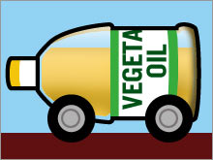
น้ำมันที่ใช้แล้วนำไปผลิตไบโอดีเซล

Slide 32
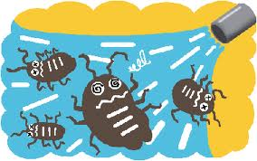
สารเคมีกำจัดศัตรูพืชหรือยาฆ่าแมลง
โดยมากมีการใช้ สารเคมีกลุ่มออกาโนฟอสเฟต หรือ คาบาเมต(Organochlorine/Organophosphate/Carbamate) ในการยาฆ่าแมลงและในสารเคมีกลุ่มพาราควอต ดีดีที (Paraquat / 2,4D /2,4,5 T) ยาปราบวัชพืช

Slide 33
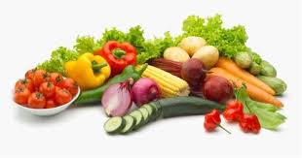
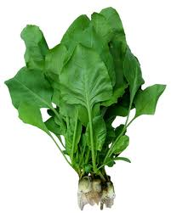
สารเคมีกำจัดศัตรูพืชหรือยาฆ่าแมลง
โทษและพิษภัย
หากรับประทานเข้าไปมาก ๆ เพียงครั้งเดียวจะเกิดพิษเฉียบพลัน เช่น กล้ามเนื้อสั่น กระสับกระส่ายชักกระตุก หมดสติ หายใจขัด และอาจทำให้เกิดโรคมะเร็งได้
หลักการหลีกเลี่ยง
หลีกเลี่ยงผัก ผลไม้ที่มีกลิ่นสารเคมี ล้างผัก ผลไม้ ก่อนนำมาประกอบอาหาร โดยเฉพาะผักผลไม้สดที่ไม่ต้องปอกเปลือก ให้ล้างด้วยน้ำหลายครั้ง
เลือกผักปลอดสารพิษ

Slide 34

อันตรายต่อสุขภาพร่างกาย
เกิดพิษสะสม เป็นปัญหาเรื้อรัง
เป็นอันตรายต่อระบบสมองและประสาท เช่น ความจำเสื่อม สมาธิสั้น เป็นต้น
เป็นพิษต่อตับ และ ไต
รบกวนระบบภูมิคุ้มกันของร่างกาย
กระทบต่อต่อมไร้ท่อ (ฮอร์โมน)
เป็นสารก่อมะเร็ง และสารก่อกลายพันธุ์
ทำให้ทารกในครรภ์พิการ
ต่อมใต้สมอง

Slide 35
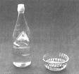
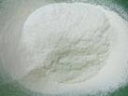

วิธีการล้างผัก/ผลไม้ ลดสารพิษตกค้าง
ใช้โซเดียมไบคาร์บอเนต (ผงฟู) 1 ช้อนโต๊ะ ผสมน้ำอุ่น 1 กะละมัง (20 ลิตร) แช่นาน 15 นาทีจะช่วยลดปริมาณสารพิษลงได้ 90 – 92%
2. ใช้น้ำส้มสายชู (5%) ประมาณ 1 ช้อนโต๊ะ ผสมน้ำ 1 กะละมัง แช่นาน 30 -45 นาที แล้วล้างออกด้วยน้ำสะอาด ปริมาณสารพิษที่ลดลงด้วยวิธีนี้คือ 60 – 84%

Slide 36
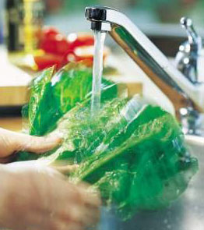
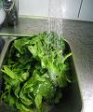
วิธีการล้างผัก/ผลไม้ ลดสารพิษตกค้าง (ต่อ)
3. ล้างผักโดยให้น้ำไหลผ่าน ใช้มือช่วยคลี่ใบผัก นาน 2 นาที วิธีนี้ลดปริมาณสารพิษลงได้ 50 - 63%

Slide 37
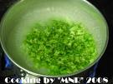


วิธีการล้างผัก/ผลไม้ ลดสารพิษตกค้าง (ต่อ)
4. ต้มหรือลวกผักด้วยน้ำร้อน ปริมาณสารพิษที่ลดลงคือ 48 – 50%

Slide 38
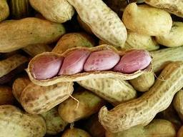
แอฟลาทอกซิน
เป็นสารพิษซึ่งเกิดจากเชื้อจุลินทรีย์ เชื้อรากลุ่ม Aspergillus flavus, A. parasiticus และ A.monius ซึ่งเชื้อราเหล่านี้ชอบเจริญเติบโตอยู่บนเมล็ดถั่วลิสง พริกแห้ง หอม กระเทียมและข้าวโพดเป็นสำคัญ
ตามประกาศกระทรวงสาธารณสุขฉบับที่ 98 (พ.ศ. 2529) ได้กำหนดไว้ว่า ต้องมีแอฟลาทอกซินอยู่ในอาหารไม่เกิน 20 พีพีบี ( 20 ไมโครกรัม ต่ออาหาร 1 กิโลกรัม)
บทลงโทษสำหรับผู้จำหน่าย ปรับไม่เกิน 50,000.-

Slide 39
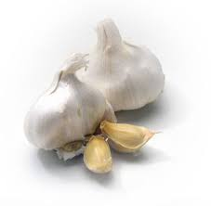
ความเป็นพิษของแอฟลาทอกซิน
ทำอันตรายต่อเซลล์ตับ อาจเกิด ตับอักเสบ ตับแข็ง หรือมะเร็งตับ
ในเด็ก อาจเกิดอาการชัก หมดสติ เกิดความผิดปกติของเซลล์ตับและเซลล์สมอง และอาจทำให้เด็กเสียชีวิตได้ภายใน 2-3 วันเท่านั้น
การป้องกัน
อาหารแห้ง ต้องเลือกซื้อที่อยู่ในสภาพใหม่ ไม่แตกหัก ไม่ขึ้นรา
อาหารแห้ง ชิ้นใดที่ขึ้นราต้องทิ้ง ห้ามนำมาบริโภค

Slide 40
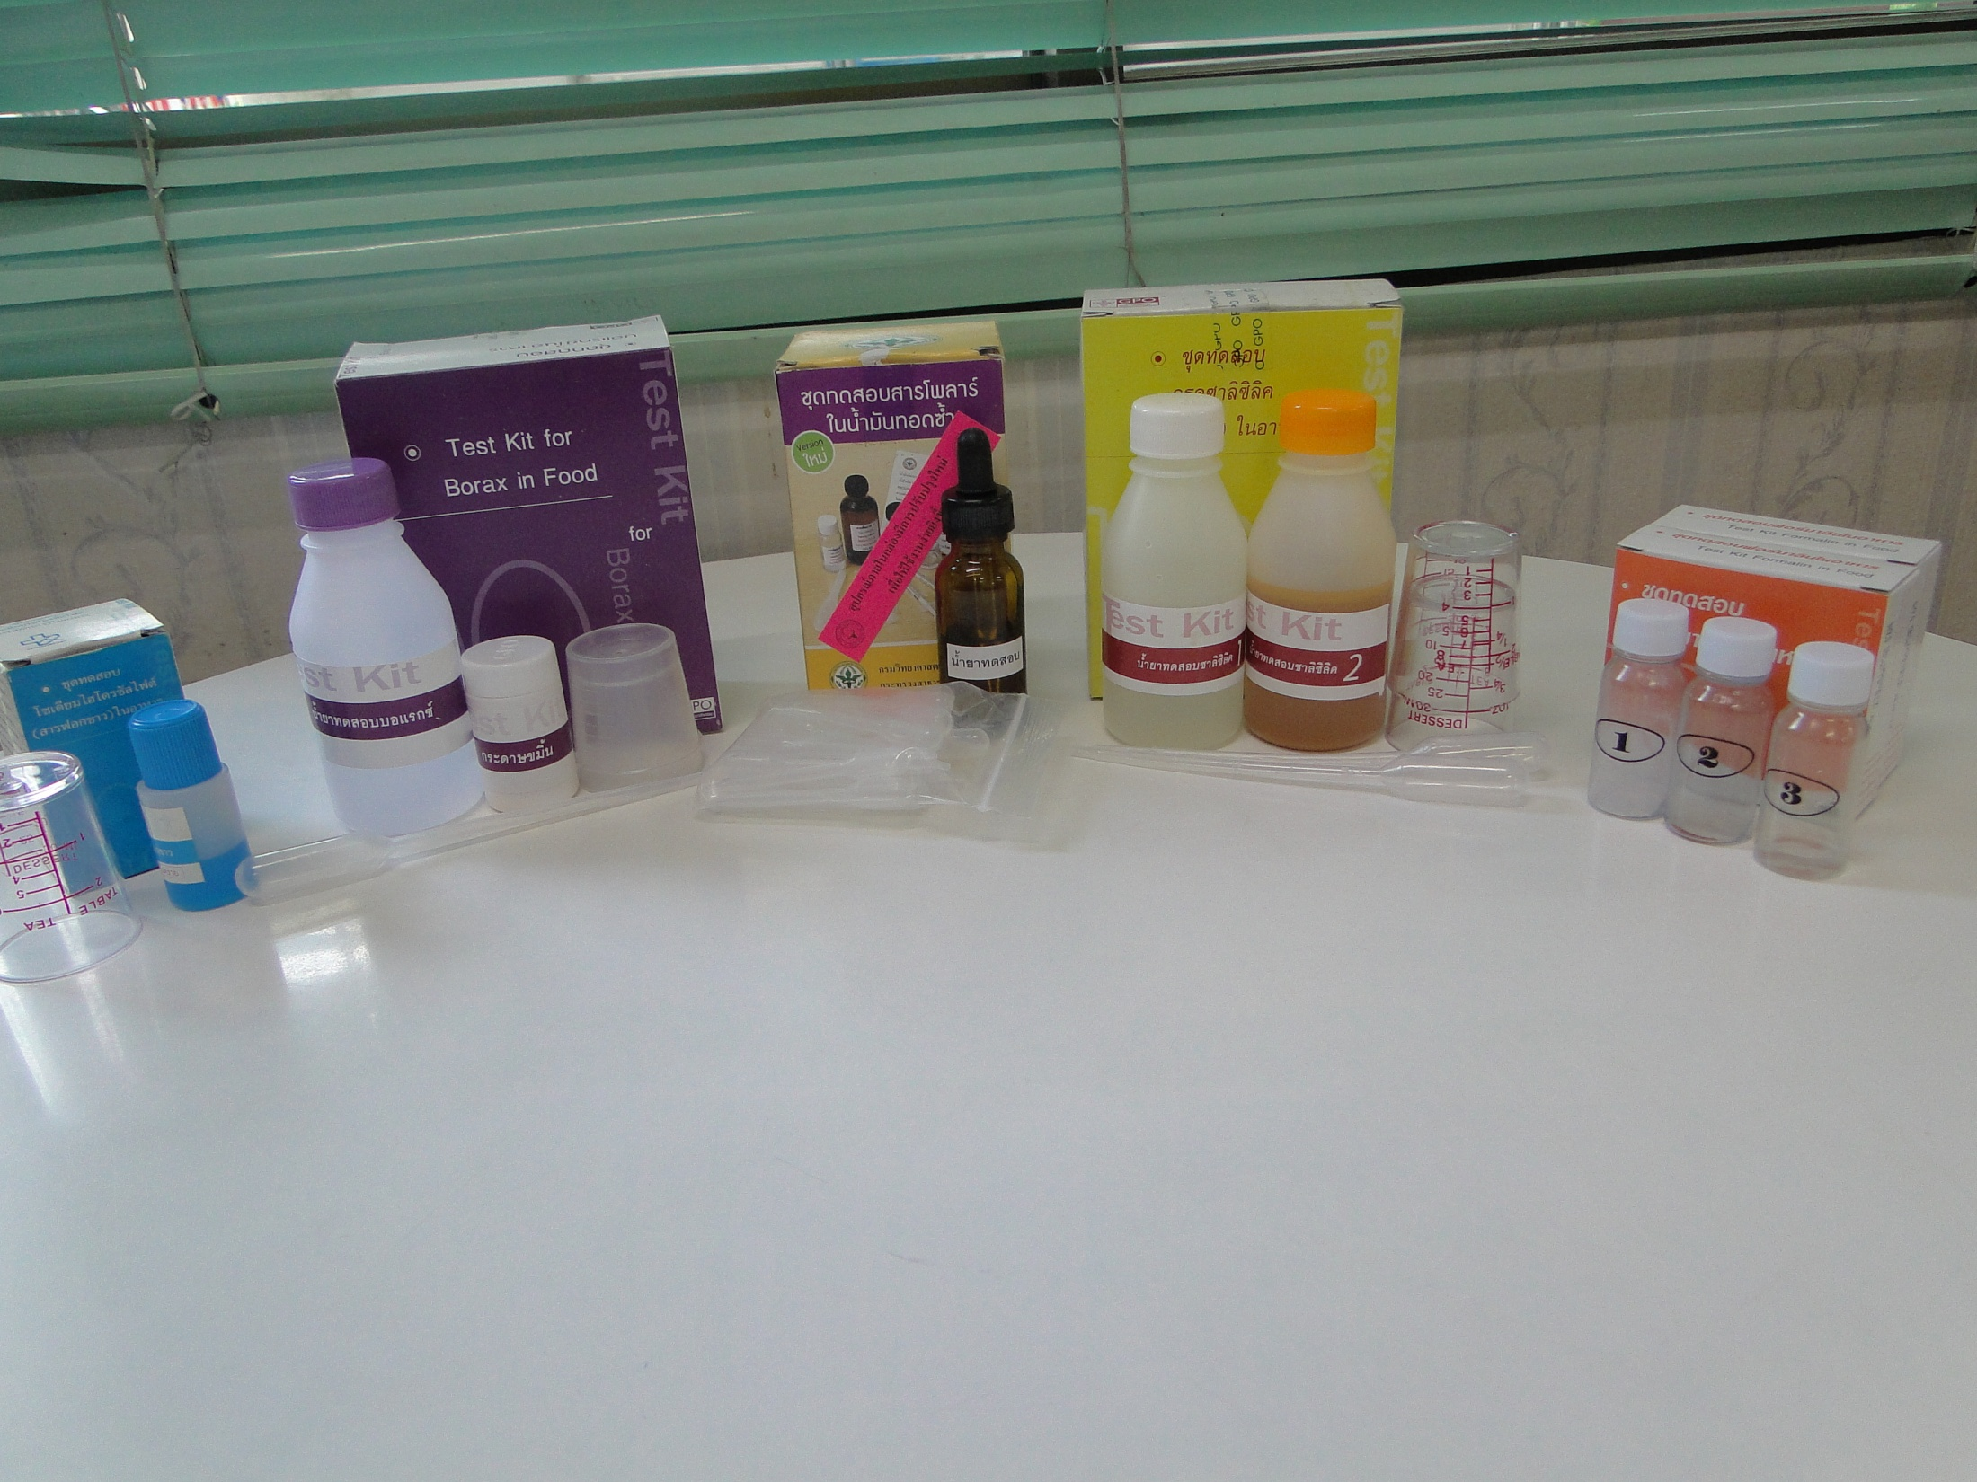
การตรวจวิเคราะห์ตัวอย่าง อาหาร
ด้วย ชุดทดสอบอย่างง่าย (Test Kits)

Slide 41
ขั้นตอนการใช้ชุดทดสอบ
บอแรกซ์

Slide 42
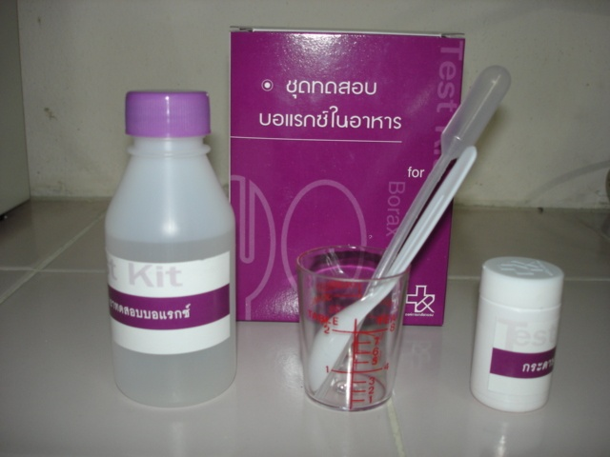
บอแรกซ์

Slide 43
ชื่อสารเคมี
น้ำยาทดสอบบอแรกซ์ คือ สารละลาย HCl เจือจาง
กระดาษขมิ้น มี สารเคอร์คูมิน (Cercumin)

Slide 44
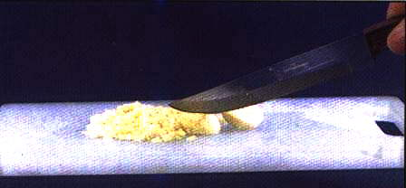
ขั้นตอนการทดสอบ
1. สับตัวอย่างให้เป็นชิ้นเล็กๆ เท่าหัวไม้ขีดไฟ

Slide 45
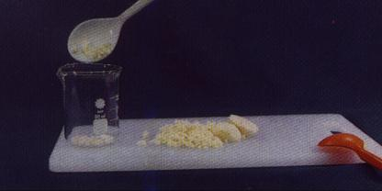
2. ตักตัวอย่าง 1 ช้อน ใส่ในถ้วยพลาสติก

Slide 46
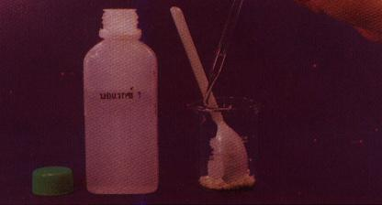
3. เติมน้ำยาทดสอบบอแรกซ์จนแฉะ
แล้วกวนให้เข้ากัน

Slide 47
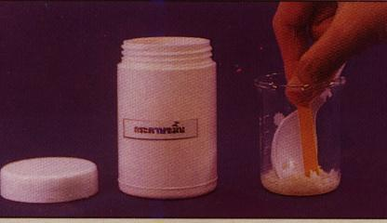
4. จุ่มกระดาษขมิ้น ให้เปียกครึ่งแผ่น

Slide 48
5. วางกระดาษขมิ้นบนจานกระเบื้องหรือแผ่นกระจก
แล้วนำไปวางกลางแดดนาน 10 นาที
2
3
1

Slide 49
การอ่านผล
2
3
1

Slide 50
ขั้นตอนการใช้ชุดทดสอบ
กรดซาลิซิลิค

Slide 51
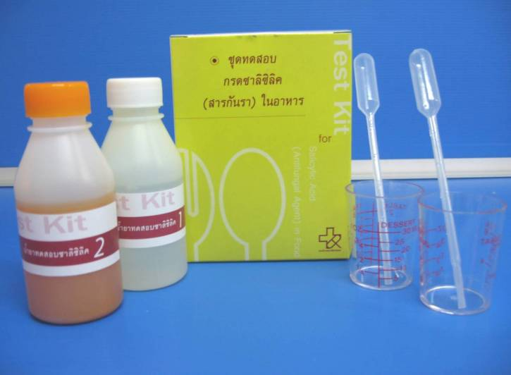
กรดซาลิซิลิค(สารกันรา)

Slide 52
ชื่อสารเคมี
น้ำยาทดสอบ 1 คือ สารละลายกรดซาลิซิลิค
น้ำยาทดสอบ 2 คือ สารละลายเฟอร์ริคคลอไรด์ (FeCl₃)

Slide 53
ขั้นตอนการทดสอบ
เทน้ำผักดองใส่ในถ้วย เบอร์ 1 และ เบอร์ 2 ถ้วยละ 5 มิลลิลิตร
1
2
5 ml

Slide 54
2. หยดน้ำยาซาลิซิลิค 1 ลงในถ้วยเบอร์ 2
จำนวน 1 มิลลิลิตร หรือ 10 หยด
2
น้ำยาทดสอบซาลิซิลิค 1

Slide 55
3. เติมน้ำยาซาลิซิลิค 2 ลงทั้งสองด้วย
ถ้วยละ 1 หลอด (1 มิลลิลิตร)
1
2
น้ำยาทดสอบซาลิซิลิค 2

Slide 56
ถ้วยที่ 1 มี สีเหมือน ถ้วยที่ 2
แสดงว่า มีกรดซาลิซิลิค
1
2

Slide 57
ถ้วยที่ 1 มี สีไม่เหมือน ถ้วยที่ 2
แสดงว่า ไม่มี กรดซาลิซิลิค
1
2

Slide 58

ภาพมุมบน เมื่อค่อยๆหยดน้ำยาทดสอบทีละหยด
สารเปลี่ยนเป็นโทนสีม่วงดำ
สังเกตสีโดย ไม่ต้องคนให้เข้ากัน

Slide 59
ขั้นตอนการใช้ชุดทดสอบ
โซเดียมไฮโดรซัลไฟต์

Slide 60

ชุดทดสอบโซเดียมไฮโดรซัลไฟต์
(สารฟอกขาว)

Slide 61
ชื่อสารเคมี
น้ำยาทดสอบโซเดียมไฮโดรซัลไฟต์ คือ.. สารละลายคอปเปอร์ซัลเฟต (CuSO₄.5H₂O)

Slide 62

1. เทตัวอย่างของเหลว ลงในถ้วยยา 5 มิลลิลิตร
ขั้นตอนการทดสอบ

Slide 63
2. ตัวอย่างเป็นของแข็ง
ตักตัวอย่าง ครึ่งช้อนชา ใส่ในถ้วยพลาสติก
เติมน้ำสะอาดประมาณ 10 มิลลิลิตร
บดตัวอย่างให้แตก

Slide 64

3.หยดน้ำยาในขวดหยด จำนวน 1 – 3 หยด แล้วเขย่าให้เข้ากัน

Slide 65

สารละลายเป็น สีเทา – ดำ
มีสารฟอกขาว
ประเภทโซเดียมไฮโดรซัลไฟต์เจือปน

Slide 66

สารละลายเป็น สีเขียว
มีสารฟอกขาวที่อนุญาตให้ใช้

Slide 67

สารละลายเป็นสีฟ้าอ่อน
ไม่มีสารฟอกขาว

Slide 68

ระดับสีในการทดสอบหาโซเดียมซัลไฟต์

ไม่ผ่าน ผ่าน ผ่าน

Slide 69
ขั้นตอนการใช้ชุดทดสอบ
ฟอร์มาลิน

Slide 70

ฟอร์มาลิน

Slide 71
ชื่อสารเคมี
น้ำยาฟอร์มาลิน 1 คือ สารละลาย Phynylhydrazine hydrochloride
(C₆H₉ClN₂)
น้ำยาฟอร์มาลิน 2 คือ สารละลาย Potssium hexacyanoferrate
(K₄Fe(CN₆))
น้ำยาฟอร์มาลิน 3 คือ สารละลายกรดไฮโดรคลอริกเข้มข้น (HCl conc.)

Slide 72
ตัวอย่างเป็นของเหลว
เทน้ำแช่อาหารลงในขวดที่ 1
จำนวนครึ่งขวด
- ปิดฝาจุกให้สนิท เขย่าให้ละลาย

Slide 73
ตัวอย่างเป็นของแข็ง
ใช้น้ำสะอาดประมาณ 1 ช้อนโต๊ะ ล้างตัวอย่าง
เทน้ำล้างลงในขวดที่ 1 จำนวนครึ่งขวด
ปิดฝาจุกให้สนิท เขย่าให้ละลาย

Slide 74
วิธีการใช้ชุดทดสอบ
เทสารละลายจากขวดที่ 1 ลงในขวดที่ 2 ปิดฝาจุกให้สนิท เขย่าให้ละลาย
ถ่ายสารละลายจากขวดที่ 2 ลงในขวดที่ 3

Slide 75
ขวดที่ 2
ขวดที่ 1
ขวดที่ 3
อ่านผลที่ ขวดที่ 3

Slide 76
การอ่านผล
ถ้าสารละลายเป็น สีชมพู ถึง สีแดง
แสดงว่า มีฟอร์มาลิน ปนอยู่ในตัวอย่าง

Slide 77


Slide 78
ขั้นตอนการใช้สารโพลาร์ในน้ำมันทอดซ้ำ

Slide 79

ขั้นตอนการใช้สารโพลาร์ในน้ำมันทอดซ้ำ
อุปกรณ์ในชุดทดสอบ
  หลอดทดสอบตัวอย่าง 25 ชิ้น
  หลอดดูดพลาสติก (ใช้ในการดูดและหยดตัวอย่าง) 25 ชิ้น
  น้ำยาทดสอบสารโพลาร์ 1 ขวด
  คู่มือการใช้ชุดทดสอบ
  ใช้ทดสอบหาสารโพลาร์ในน้ำมัน 9 ชนิด ได้แก่ น้ำมันถั่วเหลือง น้ำมันปาล์ม(จากเนื้อปาล์ม) น้ำมันรำข้าว น้ำมันหมู น้ำมันมะพร้าว น้ำมันมะพร้าวผสมน้ำมันปาล์ม (จากเนื้อปาล์ม) น้ำมันไก่ น้ำมันดอกทานตะวัน และน้ำมันข้าวโพด

Slide 80


ขั้นตอนการใช้สารโพลาร์ในน้ำมันทอดซ้ำ
2. ขั้นตอนการทดสอบ
  เติมน้ำยาทดสอบสารโพลาร์
  ลงในหลอดทดสอบตัวอย่างจำนวน 4 หยด
  เติมตัวอย่างน้ำมันลงในหลอดทดสอบตัวอย่าง
  จำนวน 2 หยด
  กดปิดฝาหลอดทดสอบตัวอย่างให้แน่น เขย่าแนวขวาง 30 วินาที แล้วแปลผลทันที

Slide 81

วิธีการอ่านผลทดสอบชุดทดสอบสารโพลาร์ในน้ำมัน
สีชมพูเข้ม ค่าโพลาร์ 9 -20 % น้ำมันใช้ได้
สีชมพูอ่อน ค่าโพลาร์ไม่เกิน 24%
น้ำมันยังใช้ได้ แต่ไม่ควรเติมน้ำมันเพิ่ม
สีชมพูจางๆ ค่าโพลาร์ไม่เกิน 25%
น้ำมันยังใช้ได้ แต่ไม่ควรเติมน้ำมันเพิ่ม
สีเหลือง ค่าโพลาร์ ไม่เกิน 26%
น้ำมันเสื่อมสภาพแล้ว ไม่ควรใช้
สีเหลืองเข้ม ค่าโพลาร์ ไม่เกิน 27%
น้ำมันเสื่อมสภาพแล้ว ไม่ควรใช้

Slide 82





ขั้นตอนการใช้อาหารตรวจเชื้อแบคทีเรีย อ 11
ในการตรวจสอบคุณภาพน้ำบริโภค
1. การเตรียมอุปกรณ์ในการทดสอบ
1.1. อาหารตรวจเชื้อโคลิฟอร์มแบคทีเรีย
1.2. ภาชนะสุ่มเก็บตัวอย่างน้ำ, ถาดวางอุปกรณ์ ,มีดคัทเตอร์ ,
สำลี ,แอลกอฮอล์ ทำความสะอาดให้เรียบร้อยโดยใช้สำลีชุบ
แอลกอฮอล์ 70% เช็ดรอบปากก๊อกและล้างภาชนะสุ่มเก็บ
ตัวอย่างน้ำให้สะอาด

Slide 83



ขั้นตอนการใช้อาหารตรวจเชื้อแบคทีเรีย อ 11
ในการตรวจสอบคุณภาพน้ำบริโภค
2. เปิดก๊อกน้ำให้ไหลเต็มที่ประมาณ1นาที เพื่อระบายน้ำที่ค้างท่อทิ้ง
4. ปรับการไหลของน้ำให้ไหลปานกลางก่อนการสุ่มเก็บตัวอย่างน้ำ
5. ใช้ภาชนะรองรับตัวอย่างน้ำประมาณครึ่งหนึ่งของความจุ

Slide 84




ขั้นตอนการใช้อาหารตรวจเชื้อแบคทีเรีย อ 11
ในการตรวจสอบคุณภาพน้ำบริโภค
6. เปิดแถบพลาสติกรัดขวด และทำความสะอาดบริเวณรอบคอขวดและฝาขวดให้สะอาดอีกครั้งหนึ่งด้วยสำลีชุบแอลกอฮอล์ 70%
7. เปิดฝาขวดด้วยวิธีปราศจากเชื้อ

Slide 85


ขั้นตอนการใช้อาหารตรวจเชื้อแบคทีเรีย อ 11
ในการตรวจสอบคุณภาพน้ำบริโภค
8. เติมน้ำตัวอย่างจนถึงขีดที่ 4 ของขวด อย่าให้ภาชนะโดนปากขวด โดยให้อยู่ห่างจากปากขวดประมาณ 1 เซนติเมตร ขณะเทตัวอย่างน้ำลงขวด
9. ปิดฝาขวดโดยอย่าให้มือสัมผัสโดนที่ปากขวด หมุนขวดเป็นวงกลมเบา ๆ ให้อาหารตรวจเชื้อผสมกับตัวอย่างน้ำให้เข้ากัน

Slide 86

ขั้นตอนการใช้อาหารตรวจเชื้อแบคทีเรีย อ 11
ในการตรวจสอบคุณภาพน้ำบริโภค
10. ตั้งทิ้งไว้ที่อุณหภูมิห้อง (25-40 ° ซ) เป็นเวลา 24 – 48 ชั่วโมง ตรวจสอบผลโดยเทียบกับแผ่นเทียบ สี อ 11
-
+
++
+++

Slide 87
การอ่านผลทดสอบ
ขวดที่ 1 อาหารเหลวตรวจเชื้อโคลิฟอร์มแบคทีเรียภาคสนาม (อ 11) สีแดงใสปราศจากเชื้อ
ขวดที่ 2 อาหารเหลว (อ 11) หลังเติมน้ำตัวอย่าง (ถึงขีดที่ 4 ของขวด)
ขวดที่ 3 อาหารเหลว (อ 11) หลังเติมน้ำตัวอย่างและบ่มไว้ที่อุณหภูมิห้องเป็นเวลา 24–48 ชม.
ให้ผลลบ (-) อาหารยังคงเป็นสีแดงใส ตัวอย่างน้ำนี้สามารถใช้บริโภคได้
ขวดที่ 4 อาหารเหลว (อ 11) หลังเติมน้ำตัวอย่างและบ่มไว้ที่อุณหภูมิห้องเป็นเวลา 24–48 ชม.
ให้ผลบวก (+) อาหารเปลี่ยนจากสีแดงเป็นสีน้ำตาล หรือน้ำตาลอมส้ม มีความขุ่นและ
แก๊สปุดขึ้นเมื่อเขย่าเบา ๆ ตัวอย่างน้ำนี้ไม่ควรใช้บริโภค
ขวดที่ 5 อาหารเหลว (อ 11) หลังเติมน้ำตัวอย่างและบ่มไว้ที่อุณหภูมิห้องเป็นเวลา 24–48 ชม.
ให้ผลบวก (++) อาหารเปลี่ยนจากสีแดงเป็นสีส้มหรือสีเหลืองอมส้ม มีความขุ่นและ
แก๊สปุดขึ้นเมื่อเขย่าเบา ๆ ตัวอย่างน้ำนี้ไม่ควรใช้บริโภค
ขวดที่ 6 อาหารเหลว (อ 11) หลังเติมน้ำตัวอย่างและบ่มไว้ที่อุณหภูมิห้องเป็นเวลา 24–48 ชม.
ให้ผลบวก (+++) อาหารเปลี่ยนจากสีแดงเป็นสีเหลือง มีความขุ่นและแก๊สปุดขึ้นเมื่อ
เขย่าเบา ๆ ตัวอย่างน้ำนี้ไม่ควรใช้บริโภค

Slide 88
ขั้นตอนการใช้ชุดทดสอบ
ความสะอาดของภาชนะสัมผัสอาหารและมือ

Slide 89


วิธีการใช้ชุดทดสอบ
ผู้ตรวจสอบเช็ดมือทั้ง 2 ข้างด้วยสำลีชุบแอลกอฮอล์
นำไม้พันสำลีจุ่มลงในน้ำยาทดสอบให้หมาด ๆ

Slide 90




นำไม้พันสำลีจากข้อ 2 เช็ดภาชนะสัมผัสอาหาร มือ หรืออาหาร (หนึ่งไม้ / หนึ่งตัวอย่าง) ด้วยวิธีดังนี้
มือ
แก้ว
จาน
อาหาร

Slide 91

วิธีการใช้ชุดทดสอบ
นำไม้พันสำลีจากข้อ 2 เช็ดภาชนะสัมผัสอาหาร มือ หรืออาหาร (หนึ่งไม้ / หนึ่งตัวอย่าง) ด้วยวิธีดังนี้
มือ
3.1 มือผู้บริการอาหาร
หงายฝ่ามือขึ้นเช็ดรอบนิ้วจากปลายนิ้วถึงข้อที่ 2 ส่วนหัวแม่มือเช็ดถึงข้อที่ 1

Slide 92

วิธีการใช้ชุดทดสอบ
นำไม้พันสำลีจากข้อ 2 เช็ดภาชนะสัมผัสอาหาร มือ หรืออาหาร (หนึ่งไม้ / หนึ่งตัวอย่าง) ด้วยวิธีดังนี้
แก้ว
3.2 แก้วน้ำ
เช็ดจากขอบบนลงมา ครึ่งนิ้วทั้งภายนอกและภายใน

Slide 93

วิธีการใช้ชุดทดสอบ
นำไม้พันสำลีจากข้อ 2 เช็ดภาชนะสัมผัสอาหาร มือ หรืออาหาร (หนึ่งไม้ / หนึ่งตัวอย่าง) ด้วยวิธีดังนี้
จาน
3.3 จาน ชาม เขียง
เช็ดกลางภาชนะด้านในให้ได้พื้นที่สี่เหลี่ยมขนาด 2 X 2 ตารางนิ้ว

Slide 94

วิธีการใช้ชุดทดสอบ
นำไม้พันสำลีจากข้อ 2 เช็ดภาชนะสัมผัสอาหาร มือ หรืออาหาร (หนึ่งไม้ / หนึ่งตัวอย่าง) ด้วยวิธีดังนี้
3.4 อาหาร
ป้ายอาหารบางส่วน
อาหาร

Slide 95

วิธีการใช้ชุดทดสอบ
ใส่ไม้พันสำลีลงในขวดน้ำยาทดสอบแล้วหักไม้ให้สูงไม่เกินปากขวด ปิดฝาให้สนิท ตั้งทิ้งไว้ที่อุณหภูมิห้องนาน 3 วัน

Slide 96
วิธีการใช้ชุดทดสอบ
การประเมินผล
ตัดสินผลโดยดูลักษณะของน้ำยาในขวดทดสอบ
ระดับ C ไม่มีตะกอนดำ
ระดับ +1 มีตะกอนดำที่ปลายสำลี
ระดับ +2 มีสีดำกระจายทั่วขวด แต่ยังมองเห็นสำลี
ระดับ +3 มีสีดำเข้ม มองไม่เห็นสำลี
การสรุปผล
ภาชนะและมือไม่สะอาด ถ้าได้ผลระดับ +1 ถึง +3
อาหารไม่สะอาด ถ้าได้ผลระดับ +3
หมายเหตุ ถ้าเกิดตะกอนดำระดับ +3 หลังทดสอบ 1-2 วัน ให้สรุปผลได้เลยโดยไม่ต้องรอครบ 3 วัน

Slide 97


Slide 98


Slide 99


Slide 100
อัตราการเจริญเติบโตของเชื้อจุลินทรีย์
จาก A ไป B แสดงการเพิ่มขึ้นของอัตราการเจริญเติบโต ซึ่งก็คล้ายคลึงกับอัตราการเร่งปฏิกิริยาของของเอ็นไซม์ ซึ่งอัตราจะเป็น 2 เท่าของทุก ๆ 10 ^{๐}C ที่เพิ่มขึ้น และที่ B เป็นจุดที่อัตราการเจริญเติบโตขึ้นถึงจุดสูงสุดและหลังจากนั้นจะเริ่มลดลงเมื่ออุณหภูมิเพิ่มขี้น
อุณหภูมิที่เหมาะสมของ E.Coli
  minimum : 8 ^{๐}C
  optimum : 37 ^{๐}C
  maximum : 47 ^{๐}C
อย่างไรก็ตามจุลินทรีย์บางชนิด optimum ของมันจะกว้างมาก เช่น Clostridium perfringens จะอยู่ในช่วง 37 - 45 ^{๐}C
Growthrate
Temp (°C)
10
20
30
40
50
A
B
C

Slide 101



Slide 102






ARE YOU HUNGRY ?
i'm so hungry .

